Slide 1

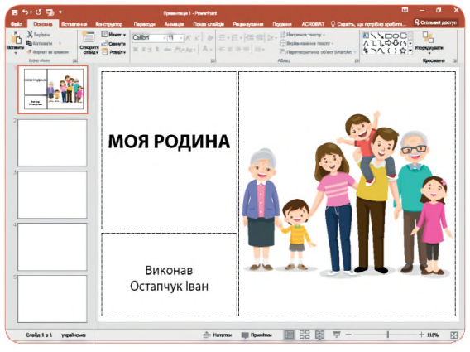
Інформатика
Сьогодні
Урок
№21-23
Теми слайдів. Додавання таблиць до презентацій та їх редагування за допомогою табличного редактора. Діаграми в середовищі редактора, робота з ними. Проєктна робота. Створення презентації на тему «Моя родина» з подальшим представленням власного проєкту

Slide 2

Сьогодні
02.02.2023
Організація класу
Добрий день!
Сіли рівно, озирнулись,
Один одному всміхнулись.
Якщо добре працювати –
Вийдуть гарні результати.
Тож не гаємо ми час,
Бо знання чекають нас!

Slide 3

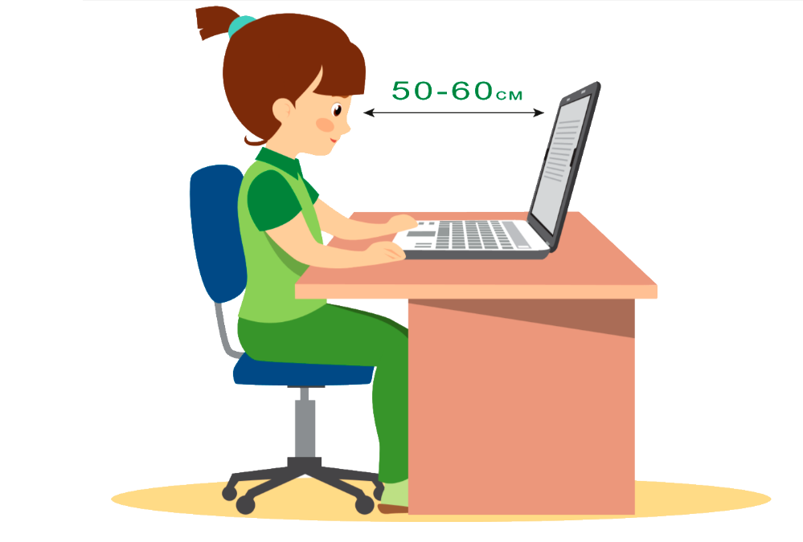




Сьогодні
02.02.2023
Правила поведінки в кабінеті інформатики

Slide 4

Сьогодні
02.02.2023
Повідомлення теми і мети уроку
Сьогодні на уроці ми з вами:
дослідимо теми слайдів презентації;
потренуємося вставляти у презентацію таблиці й діаграми;
створимо презентацію за зразком.

Slide 5
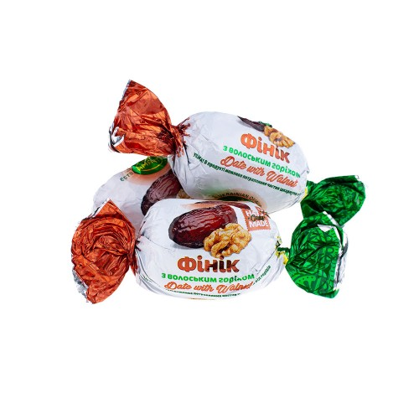
Сьогодні
02.02.2023
Інтелектуальна розминка
На столі лежали 3 цукерки в одній купці. Дві матері, дві дочки та бабуся з внучкою взяли цукерки по одній штучці, і не стало цієї купки. Як це розуміти? Скільки чоловік брали цукерки?
3 чоловік

Slide 6
Сьогодні
02.02.2023
Теми слайдів
Тема слайда визначає фоновий малюнок, стиль заголовків, розмір і колір шрифту тощо. Вибрати тему можна за допомогою вкладки «Конструктор».

Slide 7
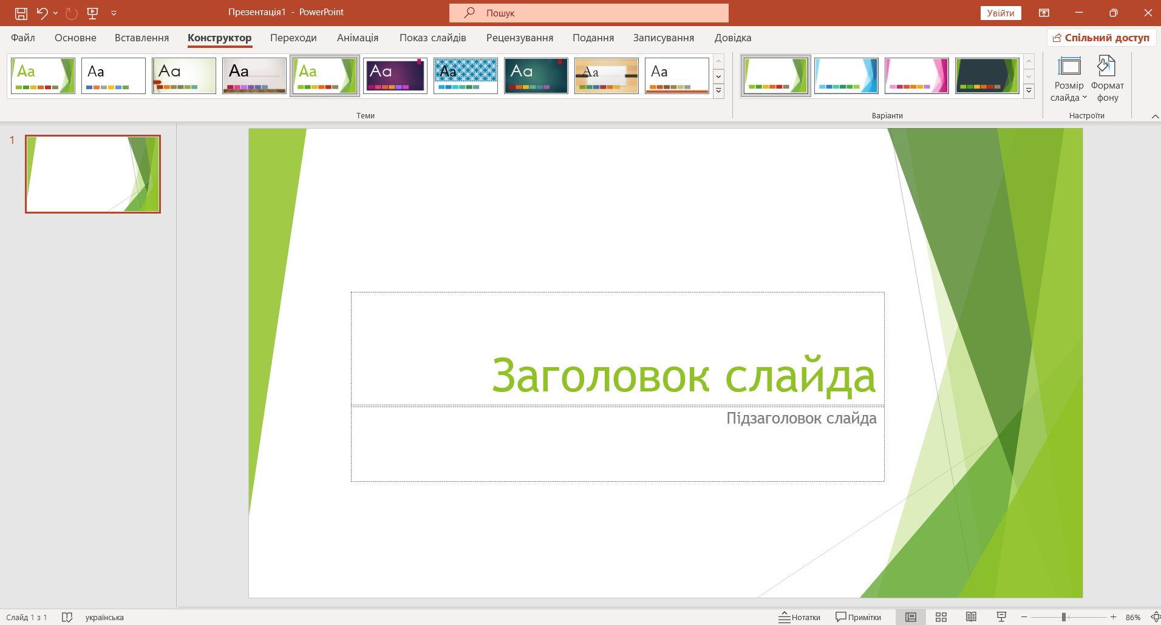
Сьогодні
02.02.2023
Теми слайдів
Відкрийте редактор MS PowerPoint і дослідіть, який вигляд мають різні теми слайдів презентації.

Slide 8
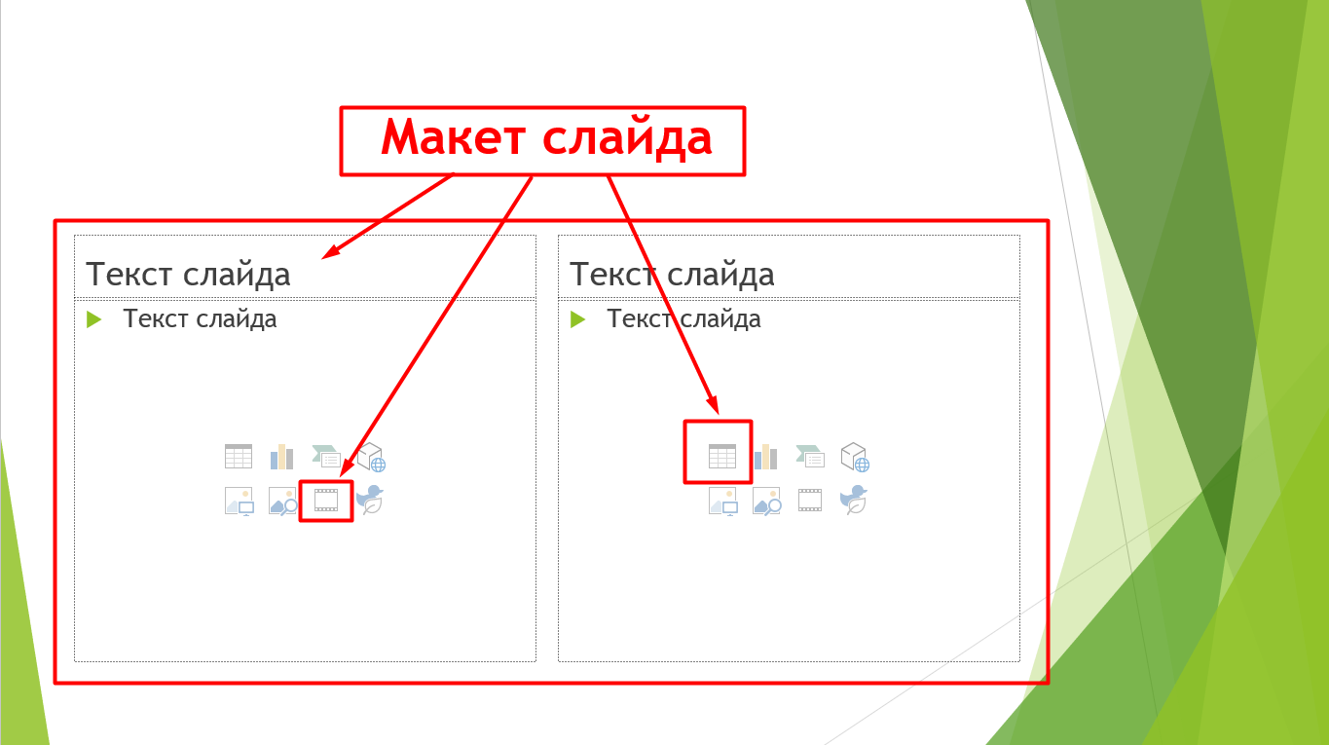
Сьогодні
02.02.2023
Теми слайдів
Створіть кілька слайдів із різними макетами розташування об'єктів і дослідіть, який вигляд матимуть слайди з різними темами.

Slide 9
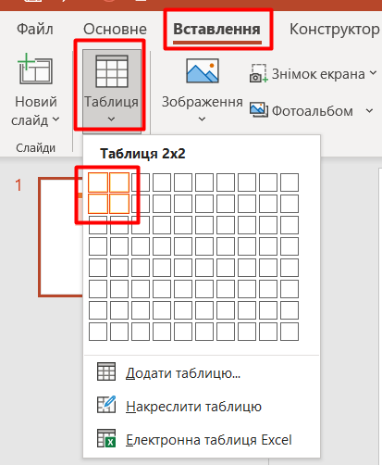
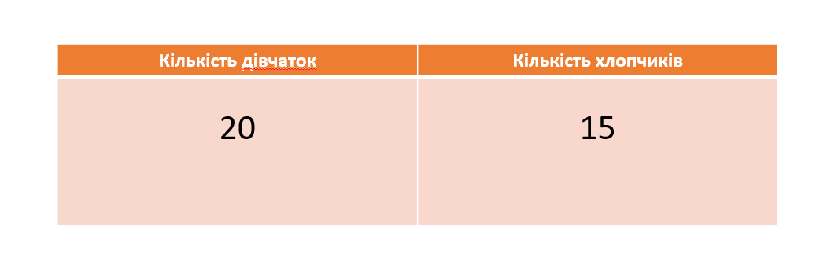
Сьогодні
02.02.2023
Створюємо таблиці
Ви вже вмієте створювати й вставляти таблиці в текстовому редакторі MS Word. У редакторі MS PowerPoint також можна вставляти таблиці у слайди за допомогою команд «Вставлення» і «Таблиця».

Slide 10
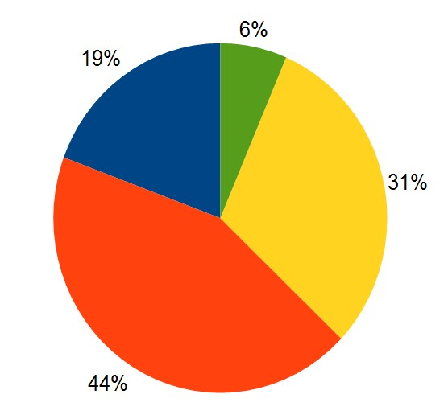
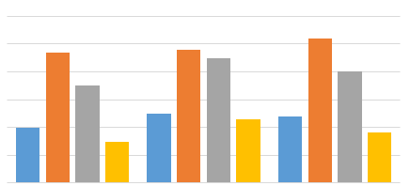
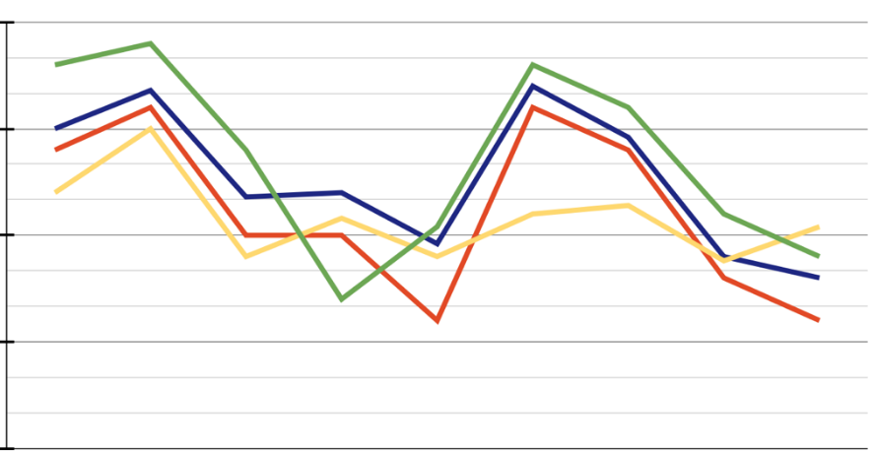
Сьогодні
02.02.2023
Вставляємо діаграми
Діаграма — це графічне зображення співвідношення між різними величинами. Найбільш відомими видами діаграм є стовпчасті й секторні діаграми, а також графіки.
Стовпчаста діаграма
Графік
Секторна діаграма

Slide 11
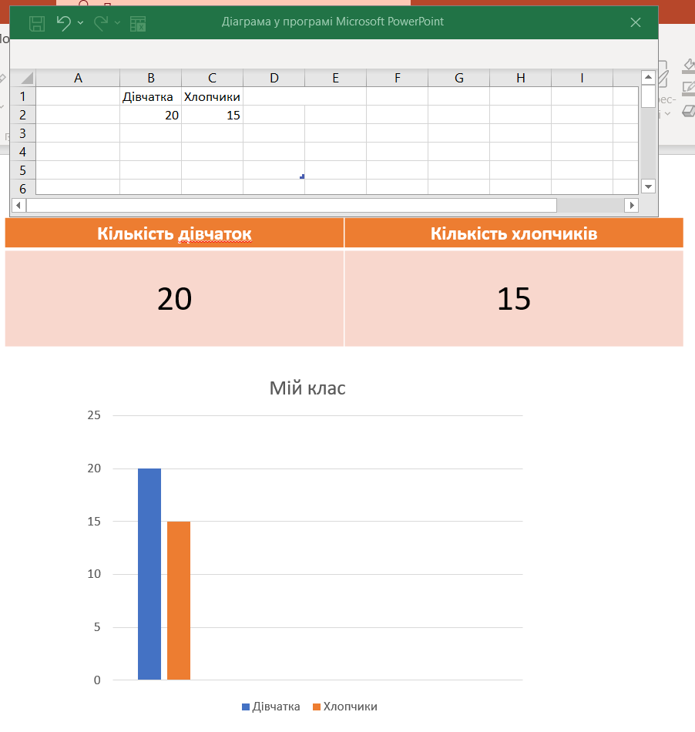
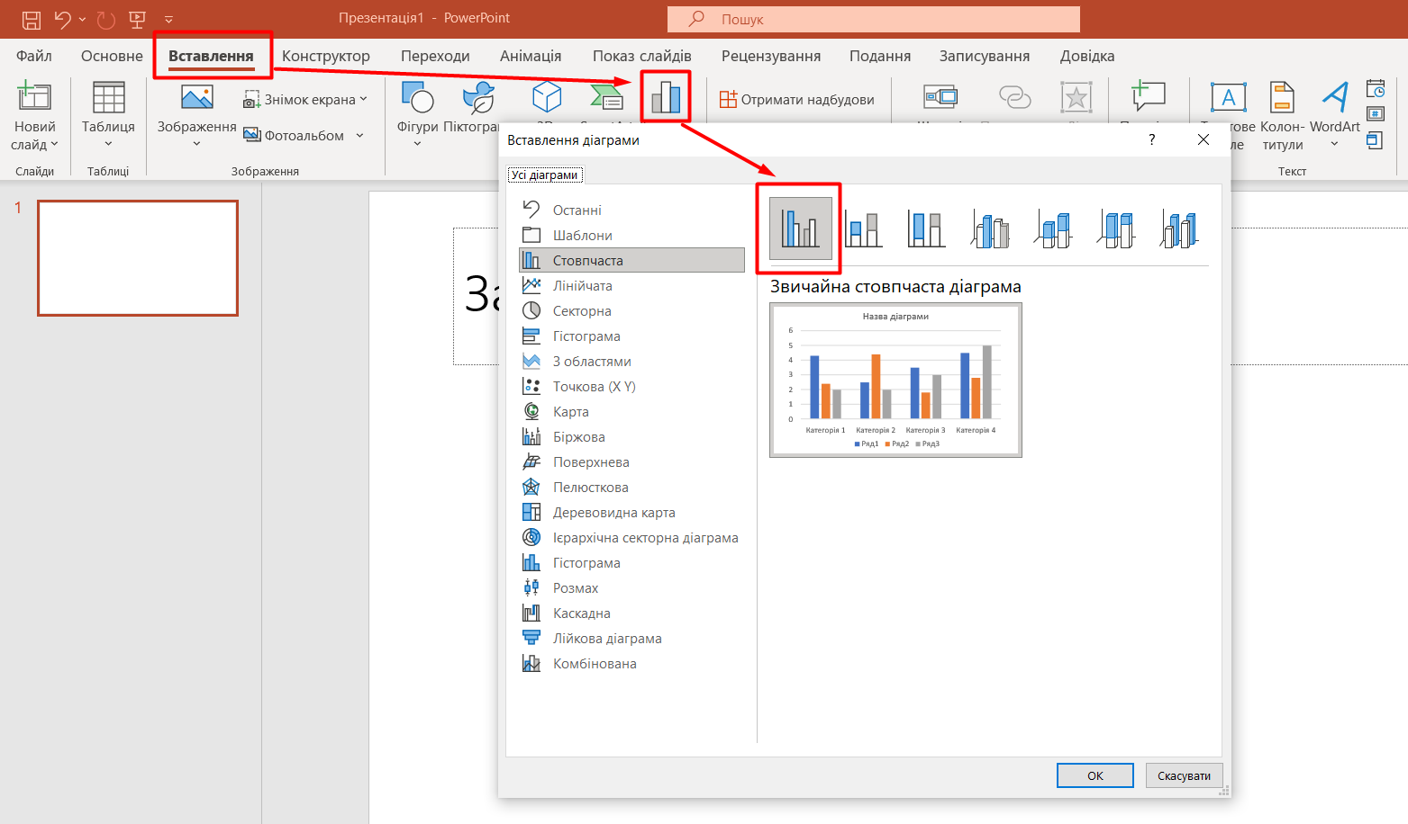
Сьогодні
02.02.2023
Вставляємо діаграми
Вставити діаграми можна за допомогою вкладки «Вставлення» і меню «Діаграма».

Slide 12










Рухлива вправа

Slide 13

Сьогодні
02.02.2023
Працюємо за комп’ютером
  Робота з інструкційною карткою

Slide 14

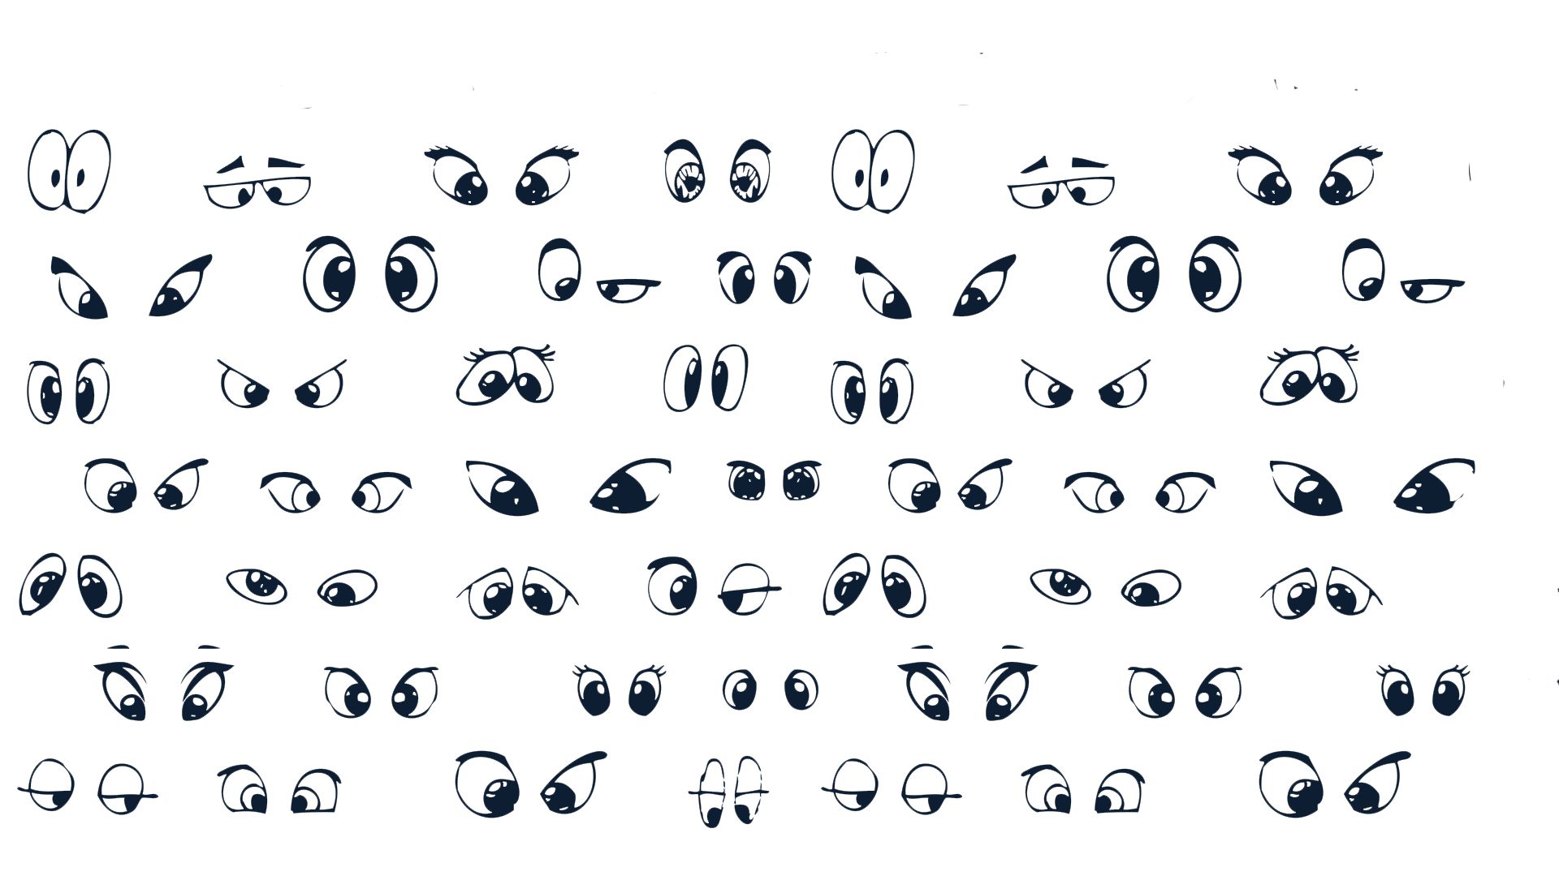
Гімнастика для очей

Slide 15

Сьогодні
02.02.2023
Перевірте себе
На якій вкладці можна обрати тему слайда?
Основне
Вставлення
Конструктор

Slide 16

Сьогодні
02.02.2023
Перевірте себе
Оберіть кнопку, за допомогою якої можна вставити діаграму в редакторі MS PowerPoint.

Slide 17
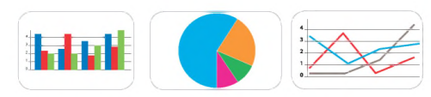
Сьогодні
02.02.2023
Перевірте себе
Установіть відповідність
Секторна діаграма
Графік
Стовпчаста діаграма

Slide 18


Сьогодні
02.02.2023
Щоби відкрити інтерактивне завдання, натисніть на помаранчевий прямокутник або наведіть камеру смартфона на QR-код.
Інтерактивне завдання

Slide 19
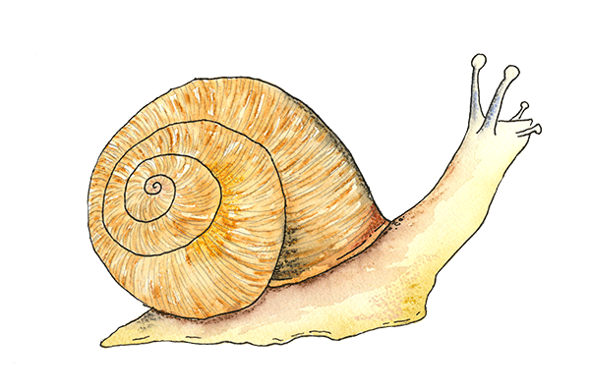
Сьогодні
02.02.2023
Логічна задача
Равлик за перший день проповз 10 см, а за кожний наступний день він проповзав на 3 см більше. Яку відстань подолав равлик за тиждень?

Slide 20

Сьогодні
02.02.2023
Завдання додому
Опрацювати с. 118-123 у підручнику.

Slide 21

Сьогодні
02.02.2023
Підсумок
Як обрати тему слайдів для презентації у Power Point?
Які об’єкти можна вставити на слайд презентації?
Як додати до слайду презентації таблицю?
Як додати до слайду презентації діаграму?

Slide 22



Сьогодні
02.02.2023
Рефлексія. Оберіть відповідну цеглинку LEGO.

Slide 23
Сьогодні
02.02.2023
До нових зустрічей!
Чудово провели час. Приходь ще!

